Slide 1


CHÀO MỪNG CÁC CON
ĐẾN VỚI TIẾT HỌC TOÁN

Slide 2

KHỞI ĐỘNG

Slide 3

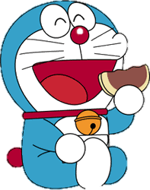
DORAEMON VÀ CHIẾC BÁNH RÁN
Những con chuột đáng ghét đang tìm cách ăn vụng bánh rán của chú mèo máy Doraemon. Các em hãy ngăn cản chúng bằng cách trả lời các câu hỏi nhé.

Slide 4
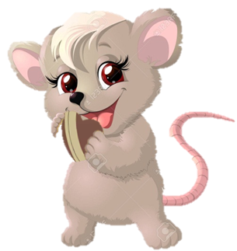

Số liền trước của 100 là số nào?
A: 99
B: 98
C: 101
D: 102

Slide 5
Số liền sau của 699 là số nào?
A: 698
B: 697
C: 700
D: 701

Slide 6
Số tròn trăm lớn hơn 380 và bé hơn 421 là số nào?
A:400
B: 300
C: 390
D: 410

Slide 7
CHỦ ĐỀ 10
  CÁC SỐ TRONG PHẠM VI 1000
BÀI 51:
SỐ CÓ BA CHỮ SỐ
Tiết 2

Slide 8

Thứ tư ngày 9 tháng 3 năm 2022
Toán
Bài 51: Số có ba chữ số (tiết 2)
85%
请替换文字内容

Slide 10

YÊU CẦU CẦN ĐẠT
01
Đọc, viết được các số có 3 chữ số.
02
Củng cố về cấu tạo số của các số có 3 chữ số.

Slide 11
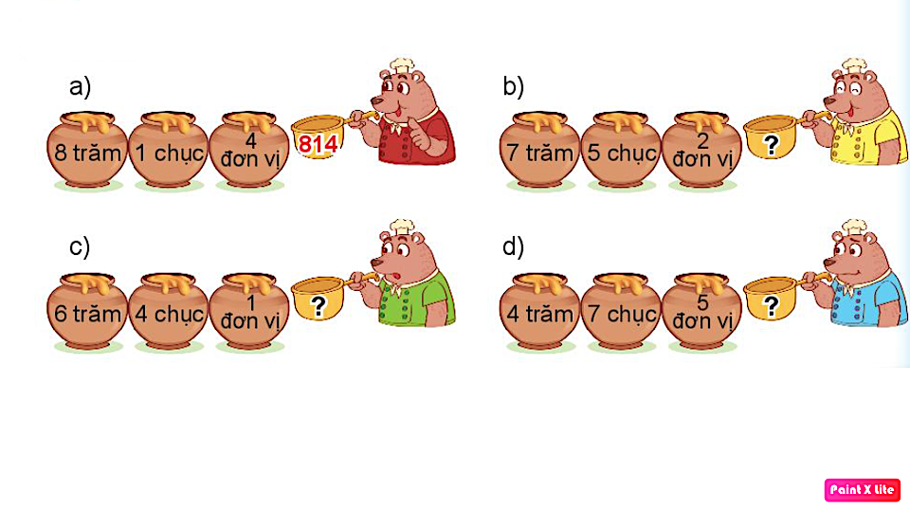
Số ?
1
752
641
475

Slide 12
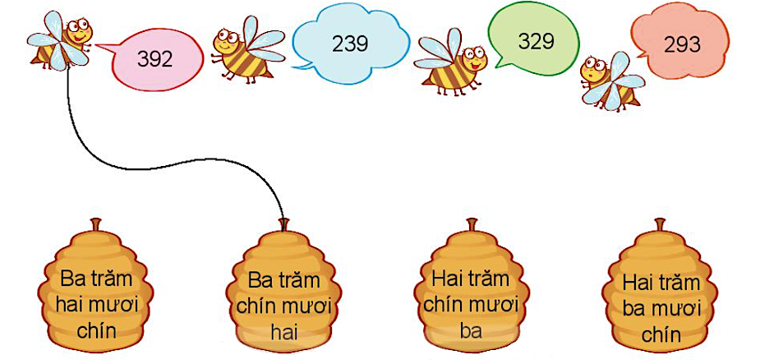
2
Mỗi chú ong đến từ tổ nào?

Slide 13
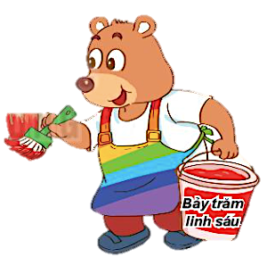
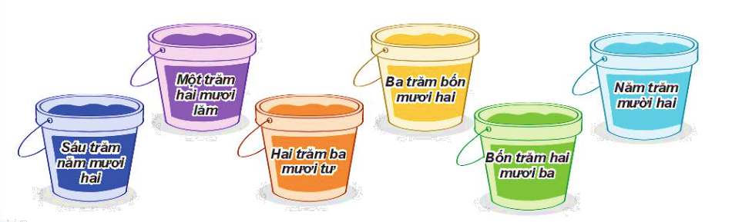
3
Mỗi thanh gỗ được sơn bởi màu ở thùng ghi cách đọc số trên thanh gỗ. Hỏi mỗi thanh gỗ được sơn màu gì?
Bảy trăm
linh sáu
125
234
342
423
512
652
706
Bảy trăm
linh sáu

Slide 14
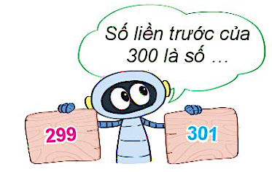
4
a) Số liền trước của 300 là số nào?
→ Số liền trước của 300 là: 299

Slide 15
4
b) Số liền trước, liền sau của 999 là số nào?
998
999
1000
→ Số liền trước của 999 là: 998
→ Số liền sau của 999 là: 1000

Slide 16
YÊU CẦU CẦN ĐẠT
01
Đọc, viết được các số có 3 chữ số.
02
Củng cố về cấu tạo số của các số có 3 chữ số.

Slide 17

CHÀO TẠM BIỆT

